Slide 1
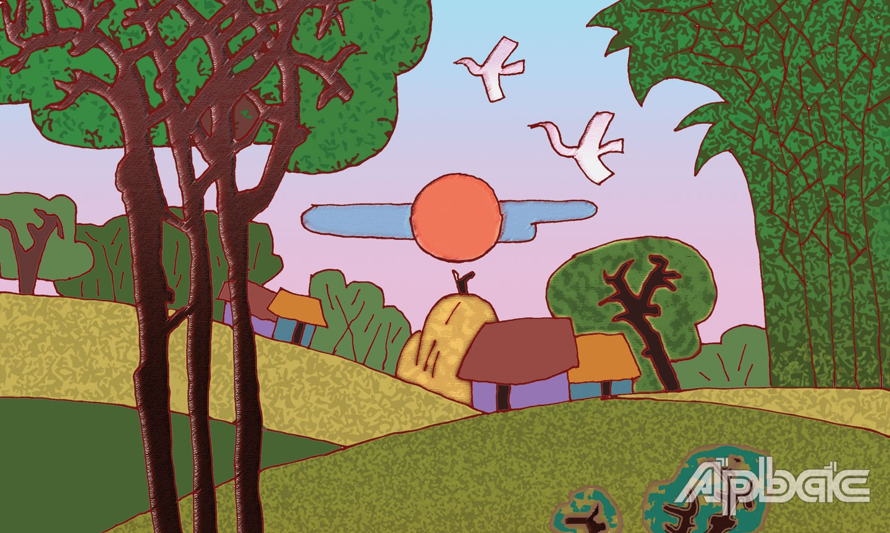
HOẠT ĐỘNG : KHỞI ĐỘNG

Slide 2
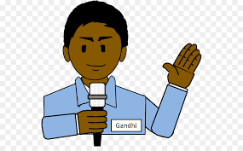
Khi tìm hiểu đặc trưng thể loại thơ, chúng ta cần tìm hiểu mạch cảm xúc, thể thơ, số tiếng trong một dòng, sự sắp xếp các dòng trong một khổ, vần, nhịp thơ, ngôn ngữ thơ, các biện pháp tu từ, chủ đề, đề tài của bài thơ là đủ phải không bạn?
Chúng ta cần phải tìm hiểu thêm hình ảnh trong thơ và tình cảm, cảm xúc trong thơ nữa.

Slide 3
VĂN BẢN 2: GÒ ME
(Trích, Hoàng Tố Nguyên)

Slide 4
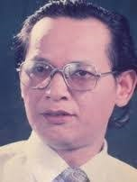
1. Tác giả
- Hoàng Tố Nguyên ( 1929-1975)
- Tên khai sinh là Lê Hoằng Mưu, quê ở xã Bình Ân, huyện Gò Công Đông, tỉnh Tiền Giang.
- Ông là nhà thơ lớn của đất nước. Hội viên Hội Nhà văn Việt Nam (1957).
- Tham gia kháng chiến và hoạt động văn nghệ ở chiến khu Tây Nam Bộ từ những năm kháng chiến chống thực dân Pháp.

Slide 5
2. Tác phẩm:
- Thể thơ: thơ tự do
- PTBĐ: biểu cảm kết hợp miêu tả.
- Xuất xứ: Trích trong tập thơ cùng tên.
Tập thơ “Gò Me” của Hoàng Tố Nguyên gồm 13 bài, xuất bản năm 1957 đã gây được tiếng vang lớn, tạo nên tên tuổi Hoàng Tố Nguyên. Nội dung tập thơ chủ yếu thể hiện tấm lòng thương nhớ quê hương của tác giả.

Slide 6
- Phong cách nghệ thuật: đậm chất Nam Bộ, thể hiện tình yêu và lòng nhớ thương quê hương da diết của một người con Nam Bộ đang sống trên đất Bắc.

Slide 7
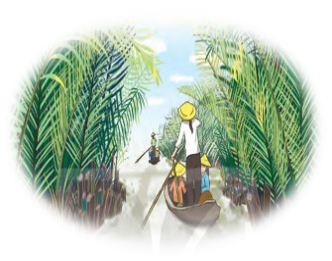
Một số tác phẩm của Hoàng Tố Nguyên
- Gò Me 1957
- Quê chung 1962
- Truyện thơ Đổi đời (1955)
- Từ nhớ đến thương 1980
- Đất nước (1956)
- Từ nhớ đến thương 1950.
- Gửi chiến trường chống Mỹ 1966
- Tên quê hương 1976

Slide 8
- Phần 1: Từ đầu đến “người tôi yêu”: Cảnh sắc Gò Me hiện lên qua nỗi nhớ của nhà thơ - Phần 2: Tiếp theo đến “lụa mềm lửng lơ”: Hình ảnh người dân Gò Me - Phần 3: Còn lại: Giai điệu quê hương trong lòng tác giả

Slide 9
HỌAT ĐỘNG HÌNH THÀNH KIẾN THỨC
I. Khám phá chung văn bản
II. Khám phá chi tiết văn bản
1. Cảnh sắc Gò Me qua nỗi nhớ
2. Hình ảnh con người Gò Me trong kí ức

Slide 10
Tiết 44. VĂN BẢN:
GÒ ME
Hoàng Tố Nguyên
II. KHÁM PHÁ VĂN BẢN
1. Cảnh sắc thiên nhiên Gò Me

Slide 11
THẢO LUẬN NHÓM
1: Tìm những chi tiết miêu tả vẻ đẹp của cảnh sắc Gò Me.
2: Cảm nhận của em về những hình ảnh ấy.
3: Cảnh sắc Gò Me hiện lên như thế nào?

Slide 12
Chi tiết miêu tả vẻ đẹp cảnh sắc Gò Me:
Con đê cát đỏ cỏ viền
Ruộng vây quanh,bốn mùa gió mát
Lúa nàng keo chói rực mặt trời
Ao làng trăng tắm mây bơi
Nước trong như nước mắt người tôi yêu
Me non cong vắt lưỡi liềm
Lá xanh như dải lụa mềm lửng lơ
Cảm nhận: cảnh sắc Gò Me hiện lên với không gian mênh mông, ánh sáng phong phú với nhiều màu sắc, cung bậc, hình ảnh thiên nhiên sống động, thi vị.
mang đặc trưng của quê hương.
Nhận xét: Vẻ đẹp nên thơ, xanh mát.

Slide 13
Trò chơi nhanh mắt, rèn trí nhớ.
Hãy cho biết những hình ảnh nào trong các hình ảnh sau KHÔNG được tác giả nhắc đến trong bài thơ “Gò Me”

Slide 14
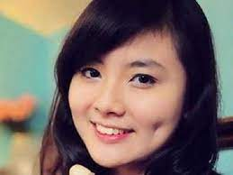
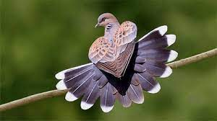
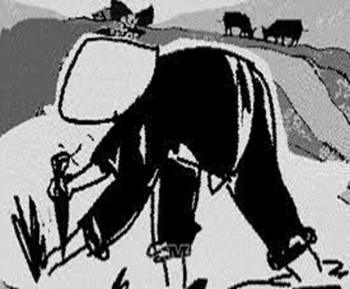
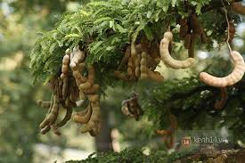
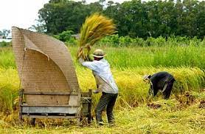
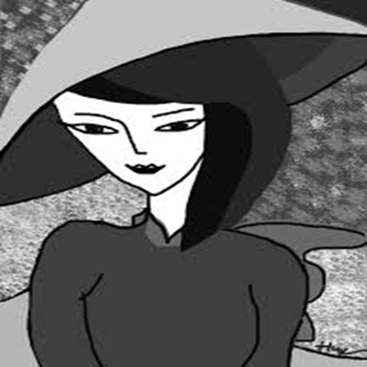
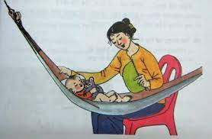
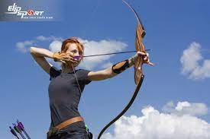
1
7
4
2
8
5
3
9
6

Slide 15
“Ôi, thưở ấu thơ
Cắt cỏ, chăn bò”
“Me non cong vắt lưỡi liềm
Lá xanh như dải lụa mềm lửng lơ”
“Tôi nằm trên võng mẹ đưa”

Slide 16
“Những chị, những em má núng đồng tiền”
“Nọc cấy, tay tròn”
“nghiêng nón làm duyên”

Slide 17
“Có chim cu gáy giữa trưa hanh nồng”
“Tiếng ai vút đầu bông lúa chín” – người lao động
Đây là những hình ảnh rất đỗi quen thuộc, mang đậm chất của một vùng quê Nam Bộ - Gò Me, Gò Công Đông, Tiền Giang

Slide 18
2. Hình ảnh con người Gò Me trong kí ức
a. Vẻ đẹp ngoại hình
PHT số 2 (Thảo luận cặp đôi 3 phút)
Câu hỏi | Trả lời
1. Người Gò Me được nhắc đến trong bài thơ là những ai?
2.Vẻ đẹp ngoại hình con người Gò Me được thể hiện ở những chi tiết nào? 3. Để làm nổi bật hình ảnh của con người Gò Me, tác giả đã sử dụng những biện pháp nghệ thuật gì? Tác dụng của biện pháp nghệ thuật ấy?
+ “Những chị, những em”
+ “Tôi”
+ “Mẹ”
+ “ai vút đầu bông lúa” – người lao động
+ “Chị tôi”
+ má núng đồng tiền + tay tròn
+ má đỏ, thẹn thò
+ nghiêng nón làm duyên
+ canh chua ngọt ngào
+ nọc cấy
+ giã me bên trã
+ tiếng vút đầu bông lúa chín
Xinh đẹp,
tươi tắn
NT : Miêu tả, liệt kê, từ láy, động từ, tính từ.
Duyên dáng,
khéo léo
Rắn rỏi,
khỏe khoắn

Slide 19
2. Hình ảnh con người Gò Me trong kí ức
b. Vẻ đẹp phẩm chất, tâm hồn
Phiếu học tập số 3
Những hình ảnh, chi tiết trong bài thơ | Vẻ đẹp phẩm chất, tâm hồn
Hình ảnh “tôi” + cắt cỏ chăn bò + gối đầu lên áo/nằm dưới hàng me
Hình ảnh mẹ : Tôi nằm trên võng mẹ đưa
Tác giả đã sử dụng biện pháp tu từ nào trong câu thơ sau và hãy nêu tác dụng của biện pháp tu từ ấy? “Tre thôi khúc khích, mây chìm lắng nghe” “Gió dìu vương xao xuyến bờ tre”
Hình ảnh “Những chị, những em”, người lao động “vút đầu bông lúa chín”: + Hát véo von khi đi cấy “- Hò …ơ…trai Biên Hòa lụy gái Gò Me/Không vì sắc lịch, mà chỉ vì mê giọng hò…”
=> Nhận xét vẻ đẹp con người Gò Me.
=> Chân chất, chịu thương chịu khó
Tràn ngập tình yêu thương
- Nhân hóa => Hò hay, lãng mạn bay bổng.Tiếng hò làm thiên nhiên cũng lặng im để lắng nghe, cảm nhận.
Sống vui tươi, yêu đời, gắn bó, giữ gìn nét đẹp văn hóa truyền thống.

Slide 20
-> Hình ảnh những con người lao động chân chất, khoẻ khoắn, duyên dáng, yêu đời, gắn bó với quê hương xứ sở,...

Slide 21
Câu thơ thể hiện nỗi nhớ của tác giả về vị trí địa lý của quê hương
Tìm những câu thơ bộc lộ trực tiếp cảm xúc của nhà thơ với quê hương Gò Me?
?Trong các câu thơ ấy, tác giả đã sử dụng biện pháp nghệ thuật gì?
Tác dụng?
1
Hãy liệt kê một số âm thanh khi tác giả nhớ về Gò Me
Gọi tên những tình cảm, cảm xúc của tác giả
5
4
2
3
Việc tác giả 2 lần dẫn lại câu hò và việc tác giả sử dụng một số các từ ngữ như “Quê tôi, “những chị, những em”, “chị tôi” cho ta thấy tình cảm nào của tác giả?

Slide 22
Câu thơ thể hiện nỗi nhớ của tác giả về vị trí địa lý của quê hương
Tìm những câu thơ bộc lộ trực tiếp cảm xúc của nhà thơ với quê hương Gò Me?
?Trong các câu thơ ấy, tác giả đã sử dụng biện pháp nghệ thuật gì? Tác dụng?
Quê tôi đó : mặt trông ra bể
“Ôi, …..lửng lơ”
NT : Liệt kê, so sánh, tính từ, hình ảnh gắn liền với tuổi thơ
=> Bộc lộ trực tiếp nỗi nhớ quê hương : dạt dào, da diết.
Hãy liệt kê một số âm thanh được tác giả nhắc đến trong bài thơ
Leng keng nhạc ngựa, lao xao vườn mía, véo von điệu hát cố truyền, tre thổi sáo, tiếng chim cu gáy,…
Nhớ, yêu, tự hào, gắn bó, ngợi ca, trân trọng
Nhớ, yêu mến, tự hào nét đẹp văn hóa
Việc tác giả 2 lần dẫn lại câu hò và việc tác giả sử dụng một số các từ ngữ như “Quê tôi, “những chị, những em”, “chị tôi” cho ta thấy tình cảm nào của tác giả?

Slide 23
3. Tình cảm của tác giả với quê hương, đất nước
Nhớ cảnh sắc thiên nhiên
Nỗi nhớ cứ tăng dần theo mức độ và chiều sâu
Thể hiện tình yêu và nỗi nhớ da diết đối với quê hương, với những sinh hoạt văn hóa truyền thống của quê hương
Chính điệu hò đã góp phần quan trọng làm nên vẻ đẹp, bản sắc của Gò Me.
Nhớ hình ảnh con người với vẻ đẹp ngoại hình, phẩm chất, tâm hồn
Nhớ những âm thanh quen thuộc
Hoàng Tố Nguyên
Nhớ điệu hò vang vọng
Việc nhà thơ dẫn lại 2 lần câu hò khơi gợi cảm xúc.

Slide 24
III. Tổng kết
HS làm việc cá nhân, sử dụng kỹ thuật viết tích cực
1) Tóm tắt những đặc sắc về nghệ thuật của bài thơ
2) Tóm tắt những đặc sắc về nội dung của bài thơ

Slide 25
III. Tổng kết
1. Nghệ thuật:
- Sử dụng thể thơ tự do, phóng khoáng.
- Giọng điệu tâm tình, xúc động, tha thiết;
- Hình ảnh thơ chân thực, gợi cảm.
- Nhiều phép so sánh, nhân hoá sinh động.

Slide 26
2. Nội dung
- Bài thơ thể hiện tình cảm nhớ thương gắn bó thiết tha với quê hương đất nước. Từ đó gợi nhắc mỗi người về tình yêu đất nước, biết trân quý những vẻ đẹp quê hương,…
III. Tổng kết

Slide 27
HOẠT ĐỘNG : LUYỆN TẬP
HÌNH ẢNH EM YÊU
? Trong bài thơ này có nhiều hình ảnh sinh động, giàu sức gợi. Em thích hình ảnh nào nhất? Vì sao?

Slide 28
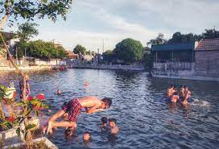
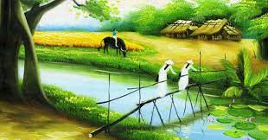
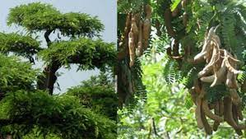
HÌNH ẢNH EM YÊU

Slide 29
HOẠT ĐỘNG : VẬN DỤNG
Nếu một ngày nào đó em phải sống và làm việc ở một nơi xa xôi thì hình ảnh nào của quê hương Lâm Đồng khiến cho em nhớ nhất? Hình ảnh đó có ý nghĩa như thế nào với em?

Slide 30
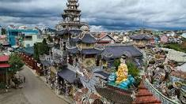
Chùa Ve Chai, Linh Phước.

Slide 31
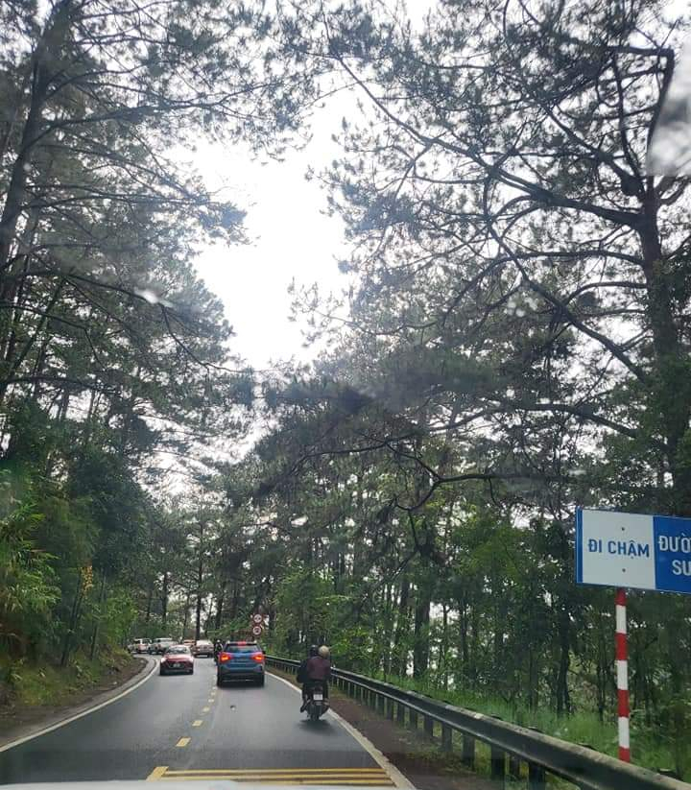
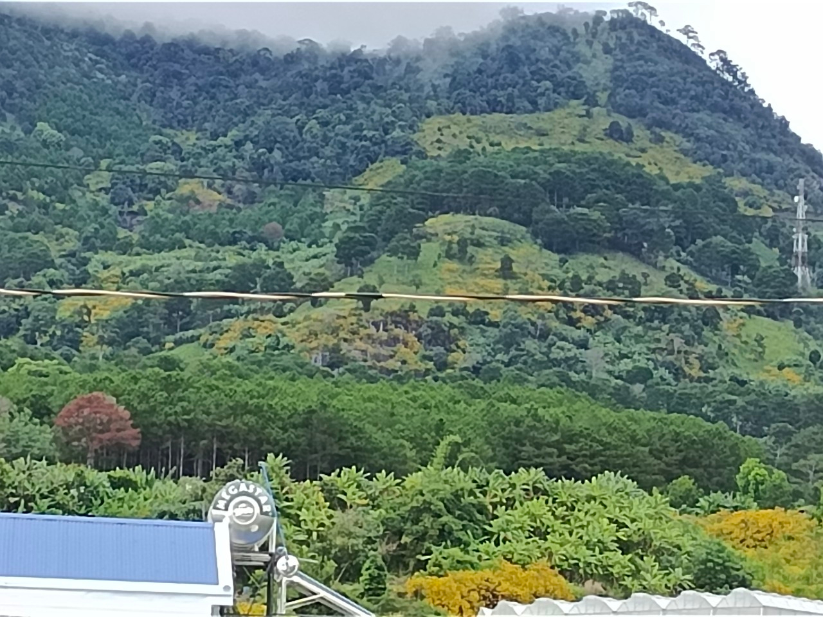
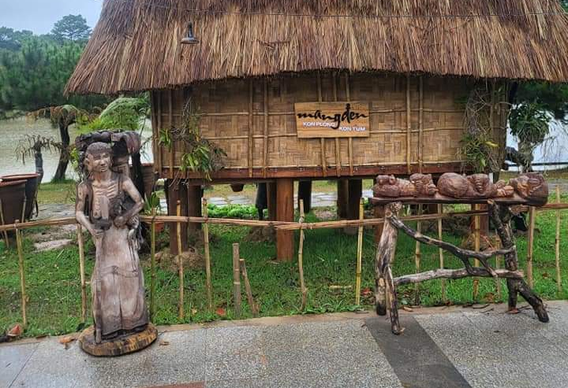
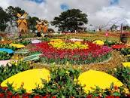

Slide 32
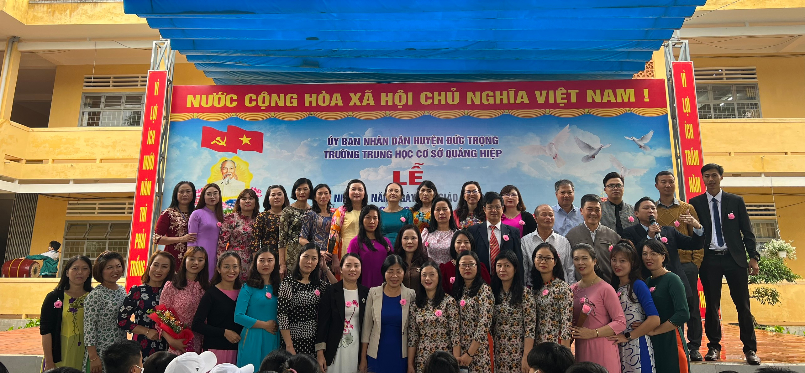
Trường THCS QUẢNG HIỆP.

Slide 33
Với mỗi con người, những hình ảnh, âm thanh quen thuộc của tuổi thơ, của quê hương, đất nước sẽ là những hình ảnh, âm thanh làm ấm trái tim ta mỗi khi lòng ta cô đơn, trống trải; là động lực để vượt qua những khó khăn, cám dỗ; là những phút giây hạnh phúc mỗi khi ta nhớ về. Hãy nhớ, hãy yêu, hãy tự hào, hãy giữ gìn, hãy trân trọng những hình ảnh, âm thanh, những nét đẹp văn hóa rất đỗi thân thương, quen thuộc ấy!

Slide 35
Trình bày bức tranh vẽ :
“ĐÀ LẠT TRONG EM”

Slide 36
VIẾT KẾT NỐI VỚI ĐỌC
Viết đoạn văn (khoảng 5 - 7 câu) nêu cảm nhận của em về đoạn thơ từ Ôi, thuở ấu thơ đến Lá xanh như dải lụa mềm lửng lơ.

Slide 37
Bảng kiểm kĩ năng viết đoạn văn
STT | Tiêu chí | Đạt | Chưa đạt
1 | Đảm bảo hình thức đoạn văn với dung lượng khoảng 5 - 7 câu.
2 | Đoạn văn đúng chủ đề, nội dung.
3 | Lí lẽ dẫn chứng thuyết phục.
4 | Đoạn văn đảm bảo tính liên kết giữa các câu trong đoạn văn.
5 | Đoạn văn đảm bảo về yêu cầu về chính tả, cách sử dụng từ ngữ, ngữ pháp.

Slide 38
ĐOẠN VĂN THAM KHẢO
Đoạn thơ là một khung cảnh hạnh phúc bình yên của tuổi thơ. Trong tâm trí tác giả, tuổi thơ được hiện lên là những buổi chăn bò, cắt cỏ là những lúc thảnh thơi nằm dưới hàng me, nghe tre thổi sáo. Qua lăng kính tưởng tượng phong phú của mình, tác giả cũng hình dung, liên tưởng đến những quả me non giống như lưỡi liềm, lá me xanh giống như dải lụa mềm lửng lơ. Đây là cách liên tưởng rất thú vị và đầy tinh tế.

Slide 40
HƯỚNG DẪN TỰ HỌC
- Hoàn thiện các nội dung đã học trong bài;
- Chuẩn bị soạn bài: Thực hành tiếng Việt (Nghĩa của từ; biện pháp tu từ).

Slide 41
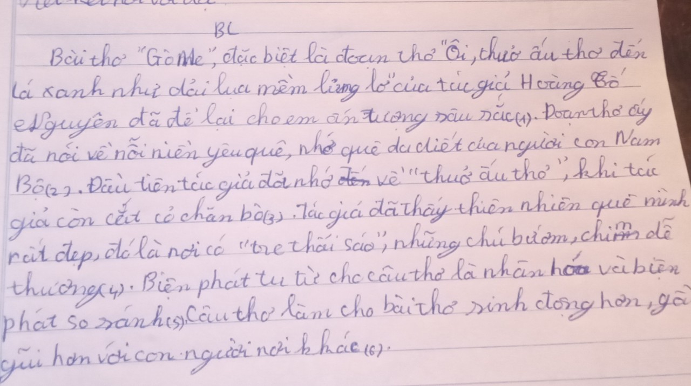

Slide 42
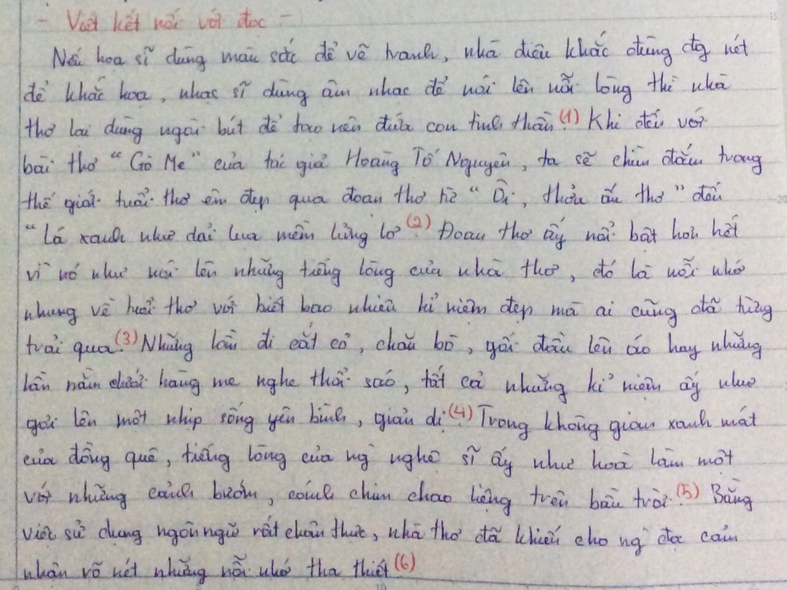

Slide 43
XIN KÍNH CHÚC CÁC THẦY CÔ MẠNH KHỎE, CÁC EM HỌC TẬP TỐT!

